Slide 1
Docs Summary

Slide 2
解決したい課題
紙媒体のテキストが必要なとき：
テキストがデジタルデータとして必要な際には手作業で入力しないといけない
学校からもらったプリントの管理：
プリントがファイルに溜まって管理が難しい

Slide 3
解決方法
プリントをスキャンして紙書類をテキスト化(電子化)を可能にし、
それに付随して書類のファイル保存も可能にする
その結果
→プリント管理が容易になり、テキスト化のおかげでインターネットでの検索や勉強用の単語帳などを作ることも楽になる

Slide 4
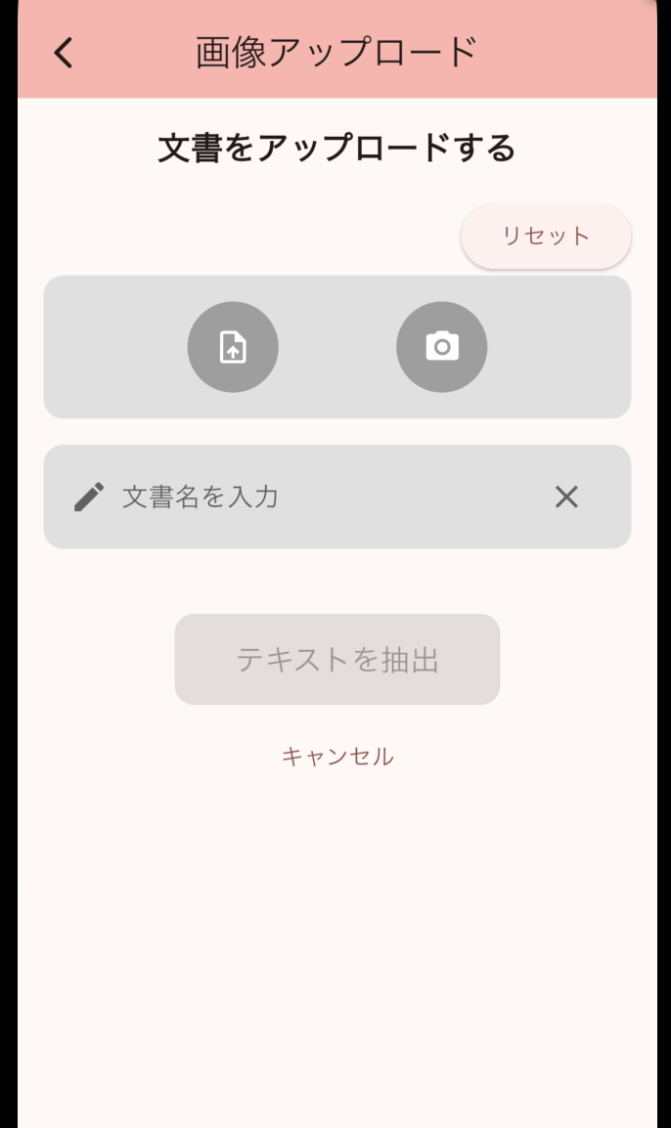
アプリの使い方
文書の追加
保存したい文書の写真を撮影、または画像を選択し、名前をつけてアップロードする
アップロードした画像のプレビューが表示される

Slide 5
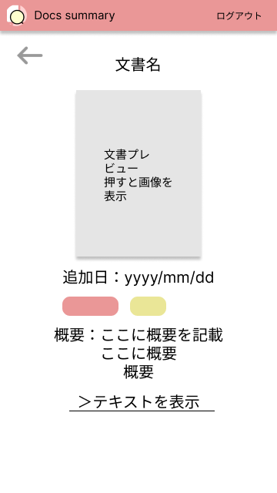
アプリの使い方
文書の確認
管理している文書の情報を確認できる
主に名前、タグ、作成日、文章の要約を確認することができ、テキスト全文を読まずに内容を把握することが可能

Slide 6
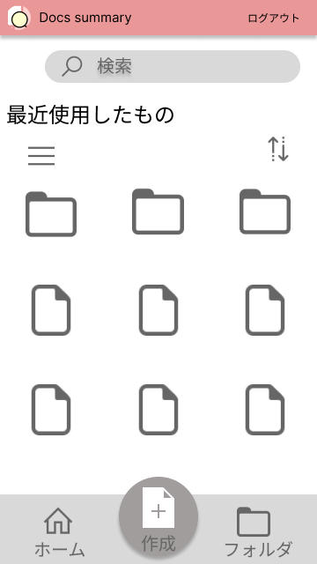
アプリの使い方
文書の検索
名前やタグ、要約などを検索対象として、探している文書を見つけることが可能

Slide 7
テキストの読み取り・保存
機能概要：
  ユーザーがアップロードした画像からテキストを自動抽出する機能
  Google CloudのVision APIを使用して実現
利点：
  手書きのメモや印刷された文書など、さまざまな形式の画像からテキストを抽出可能
  ユーザーは手入力をせずに、素早く文書をデジタル化できる

Slide 8
要約機能
機能概要：
  抽出されたテキストから主要なポイントを抽出し、
  要約を自動生成する機能
  Google Cloud AIを活用して、自然言語処理に基づいた要約作成を実装
利点：
  長い文書を効率的に処理し、重要な情報を素早く把握できる
  要約により、文書の内容を一目で理解しやすくなる

Slide 9
まとめ
Docs Summaryは文書を主にテキストデータとして管理するためのアプリケーション
テキストをスキャンすることで手入力なしで文書のデータ化を可能にし、それを要約機能により要約することで文書の内容を一目で把握することができる

